Slide 1


Pemrograman Berbasis Object
Minggu 6: Inheritance

Slide 2
Outline
Pengertian inheritance
Deklarasi inheritance
Single inheritance - Multilevel inheritance
Access Control
Konstruktor tidak diwariskan
Super keyword

Slide 3
Pengertian Dasar
Inheritance (Pewarisan) merupakan salah satu konsep dasar OOP.
Konsep inheritance ini mengadopsi dunia riil, dimana suatu entitas/obyek dapat mempunyai entitas/obyek turunan.
Dengan konsep inheritance, sebuah class dapat mempunyai class turunan.

Slide 4
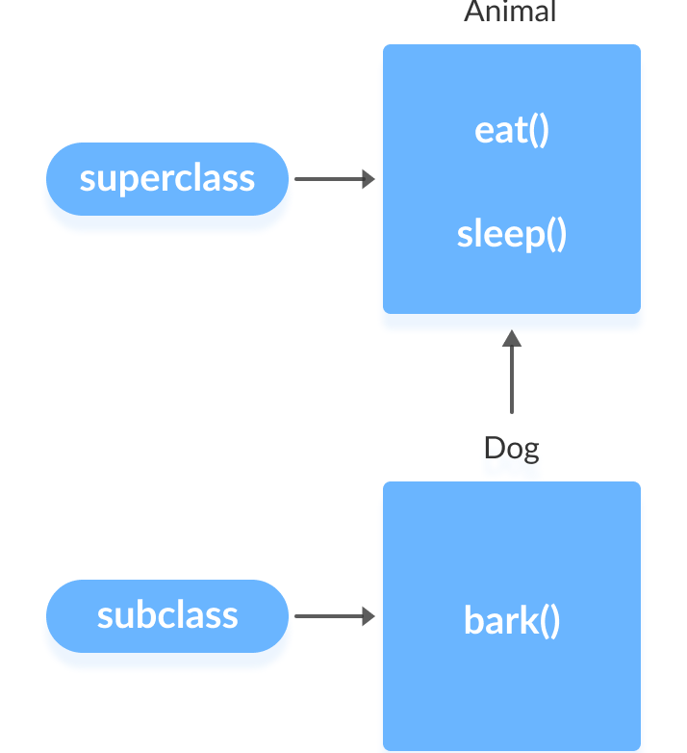
Pengertian Dasar
Suatu class yang mempunyai class turunan dinamakan parent class atau base class.
Sedangkan class turunan itu sendiri seringkali disebut subclass atau child class.
Suatu subclass dapat mewarisi apa-apa yang dipunyai oleh parent class.

Slide 5
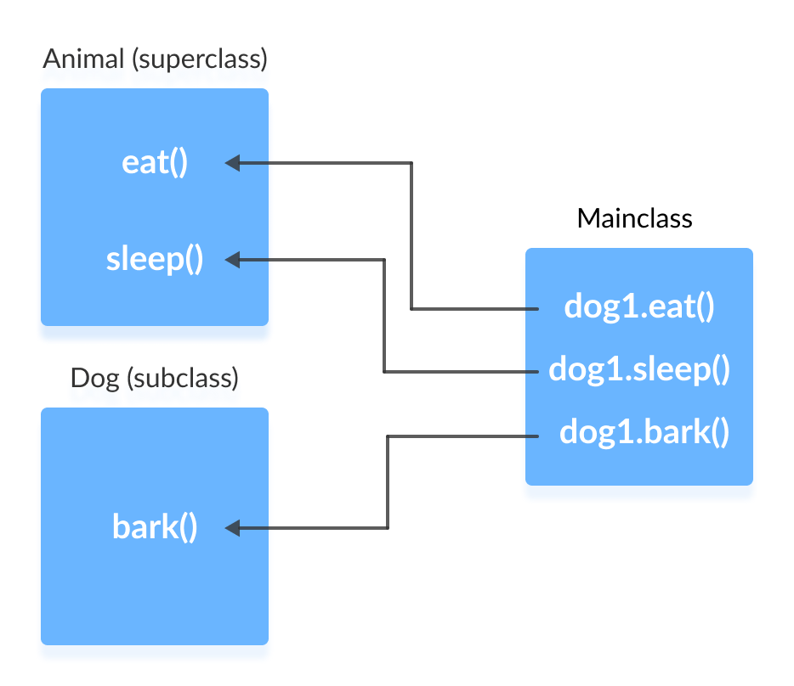

Slide 6
Deklarasi inheritance
Dengan menambahkan kata kunci extends setelah deklarasi nama class, kemudian diikuti dengan nama parent class-nya.
Kata kunci extends tersebut memberitahu kompiler Java bahwa kita ingin melakukan perluasan class.

Slide 7
Deklarasi inheritance
public class B extends A
{
…
}

Slide 8
Kapan kita menerapkan inheritance?
Kita baru perlu menerapkan inheritance pada saat dijumpai ada suatu class yang dapat diperluas dari class lain.

Slide 9
class Manager
class Pegawai
public class Pegawai {
public String nama;
public double gaji;
}
public class Manajer {
public String nama;
public double gaji;
public String departemen;
}

Slide 10
Dari 2 buah class di atas, kita lihat class Manajer mempunyai data member yang identik sama dengan class Pegawai, hanya saja ada tambahan data member departemen.
Sebenarnya yang terjadi disana adalah class Manajer merupakan perluasan dari class Pegawai dengan tambahan data member departemen.
Disini perlu memakai konsep inheritance, sehingga class Manajer dapat kita tuliskan seperti berikut
public class Manajer extends Pegawai {
public String departemen;
}

Slide 11
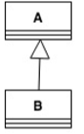
Single Inheritance
Konsep inheritance yang ada di Java adalah Java hanya memperkenankan adanya single inheritance.
Konsep single inheritance hanya memperbolehkan suatu sublass mempunyai satu parent class.

Slide 12
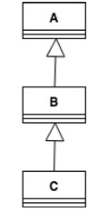
Multilevel Inheritance
Konsep inheritance yang ada di Java memperkenankan adanya multilevel inheritance.
Konsep multilevel inheritance memperbolehkan suatu subclass mempunyai subclass lagi.

Slide 13
Kontrol pengaksesan
Dalam dunia riil, suatu entitas induk bisa saja tidak mewariskan sebagian dari apa-apa yang ia punyai kepada entitas turunan karena sesuatu hal.
Demikian juga dengan konsep inheritance dalam OOP.
Suatu parent class dapat tidak mewariskan sebagian member-nya kepada subclass-nya.
Sebagai contoh, kita coba untuk memodifikasi class Pegawai.

Slide 14
public class Pegawai {
private String nama;
public double gaji;
}

Slide 15
Coba untuk mengkompilasi class Manajer pada contoh sebelumnya.
Apa yang terjadi?
Pesan kesalahan akan muncul seperti ini :
Ini membuktikan bahwa class Manajer tidak mewarisi data member nama dari parent class-nya (Pegawai).
Manajer.java:5: nama has private access in Pegawai
nama=n;

Slide 16
Kata kunci super
Kata kunci super dipakai untuk merujuk pada member dari parent class.
Sebagaimana kata kunci this yang dipakai untuk merujuk pada member dari class itu sendiri.
Format penulisannya adalah sebagai berikut :
super.data_member
→ merujuk pada data member pada parent class
super.function_member()
→ merujuk pada function member pada parent class
super()
→ merujuk pada konstruktor pada parent class

Slide 17
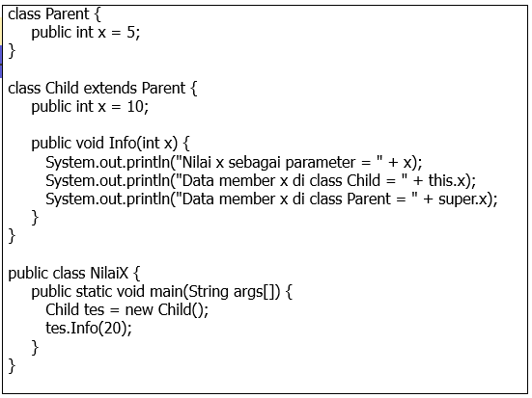
Contoh

Slide 18
Hasil
Nilai x sebagai parameter = 20
Data member x di class Child = 10
Data member x di class Parent = 5

Slide 19
Kesimpulan
x
→ merujuk pada x terdekat, yaitu parameter Info()
this.x
→ merujuk pada data member dari class-nya sendiri, yaitu data member pada class Child
super.x
→ merujuk pada data member dari parent class-nya, yaitu data member pada class Parent

Slide 20
Konstruktor tidak diwariskan
Konstruktor dari parent class tidak dapat diwariskan ke subclass-nya.
Konsekuensinya, setiap kali kita membuat suatu subclass, maka kita harus memanggil konstruktor parent class di konstruktor subclass.
Pemanggilan konstruktor parent harus dilakukan pada baris pertama dari konstruktor subclass.

Slide 21
Konstruktor tidak diwariskan
Sebelum subclass menjalankan konstruktornya sendiri, subclass akan menjalankan constructor superclass terlebih dahulu.
Hal ini terjadi karena secara implisit pada constructor subclass ditambahkan pemanggilan super()yang bertujuan memanggil constructor superclass oleh kompiler.

Slide 22

Misalnya saja kita mempunyai dua buah class sebagai berikut :

Slide 23
Pada saat program tersebut dikompilasi, maka kompiler Java akan menambahkan :
konstruktor class Parent
konstruktor class Child
pemanggilan konstruktor class Parent di kostruktor class Child

Slide 24
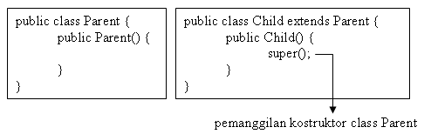
Sehingga program tersebut sama saja dengan yang berikut ini :

Slide 25
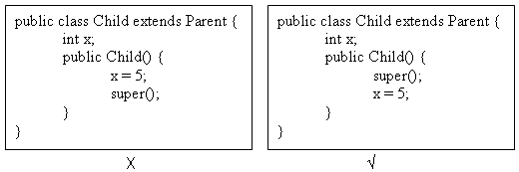

Slide 26
Soal
1. Tuliskan program yang berfungsi untuk menghitung luas dan keliling bangun datar.
Main
Bangun datar
+main(): void
+luas(): float
+keliling(): float
Persegi Panjang
Lingkaran
Segitiga
+panjang: float
+lebar: float
+r: float
+alas: float
+tinggi: float

Slide 27

TERIMA KASIH!

